Slide 1
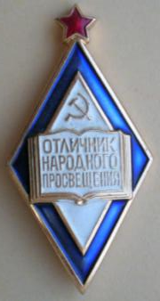
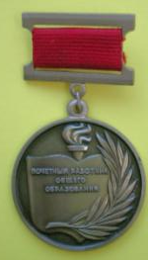
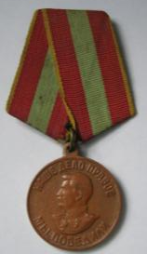
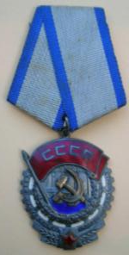
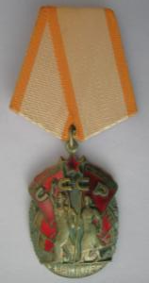
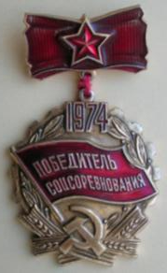
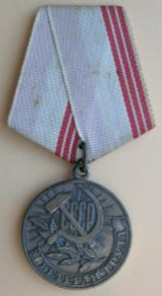
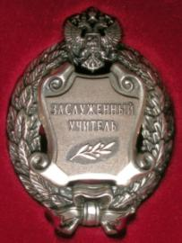
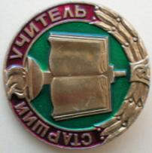
Они награждены.

Slide 2
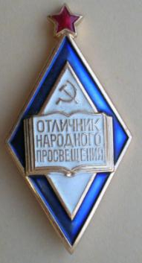
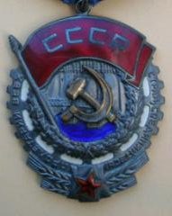
Тарских Лидия Иосифовна
Учитель биологии.
Награждена Почетной Грамотой Министерства просвещения РСФСР, нагрудным знаком «Отличник народного просвещения», орденом Трудового Красного Знамени.

Slide 3
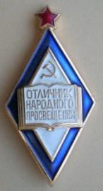
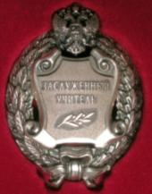
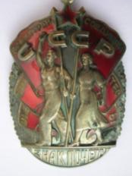
Югова Александра Ефимовна
Учитель географии.
Награждена Почетной Грамотой Министерства просвещения РСФСР, нагрудными знаками «Отличник народного просвещения», «Заслуженный учитель РСФСР», орденом «Знак Почета».

Slide 4
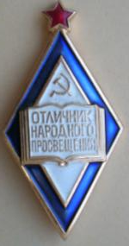
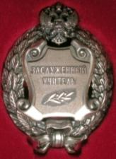
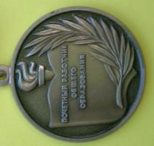
Уварова Татьяна Владимировна
Учитель начальных классов.
Награждена Почетной Грамотой Министерства просвещения РСФСР, нагрудными знаками «Отличник народного просвещения», «Почетный работник общего образования», «Заслуженный учитель РФ». Победитель конкурса ПНПО «Лучший учитель 2006 года».

Slide 5
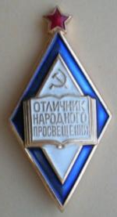
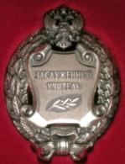
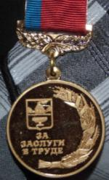
Бушуева Людмила Анатольевна
Учитель математики, руководитель музея «История школы».
Награждена Почетной Грамотой Министерства просвещения РСФСР, нагрудными знаками «Отличник народного просвещения», «Заслуженный учитель РФ», медалью Алтайского края «За заслуги в труде», золотой медалью «Элита Российского образования. Победитель конкурса ПНПО «Лучший учитель 2008 года». Победитель конкурса имени Титова С.П., 2010 год.

Slide 6
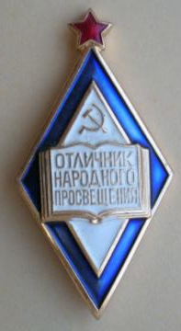
Морозова Ольга Васильевна
Учитель начальных классов.
Награждена нагрудным знаком «Отличник народного просвещения».

Slide 7
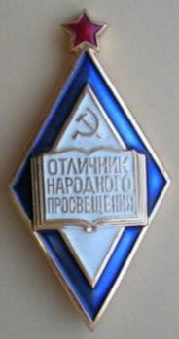
Вдовина Александра Григорьевна
Учитель русского языка и литературы.
Награждена нагрудным знаком «Отличник народного просвещения».

Slide 8
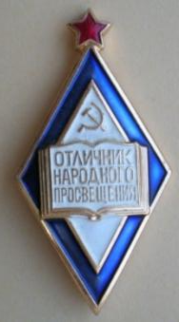
Горбатенко Анастасия Тарасовна
Учитель русского языка и литературы.
Награждена нагрудным знаком «Отличник народного просвещения».

Slide 9
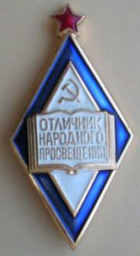
Трубникова Ольга Григорьевна
Учитель начальных классов.
Награждена нагрудным знаком «Отличник народного просвещения».

Slide 10
Усольцева Анна Михайловна
Учитель истории
Награждена нагрудным знаком «Отличник народного просвещения».

Slide 11
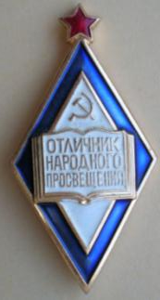
Фоминых Татьяна Денисовна
Учитель истории.
Награждена нагрудным знаком «Отличник народного просвещения».

Slide 12
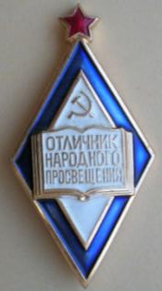
Лямкина Лидия Семеновна
Учитель истории.
Награждена нагрудным знаком «Отличник народного просвещения».

Slide 13
Белякевич Ираида Васильевна
Учитель математики.
Награждена нагрудным знаком «Отличник народного просвещения».

Slide 14
Шилина Валентина Григорьевна
Учитель начальных классов.
Награждена нагрудным знаком «Отличник народного просвещения».

Slide 15
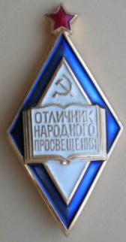
Морозова Антонина Николаевна
Учитель русского языка и литературы.
Награждена Почетной Грамотой Министерства просвещения РСФСР, нагрудным знаком «Отличник народного просвещения».

Slide 16
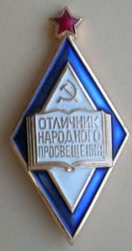
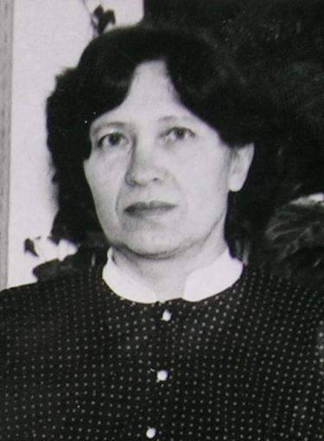
Климонтова Галина Ивановна
Учитель математики.
Награждена Почетной Грамотой Министерства просвещения РСФСР, нагрудным знаком «Отличник народного просвещения».

Slide 17
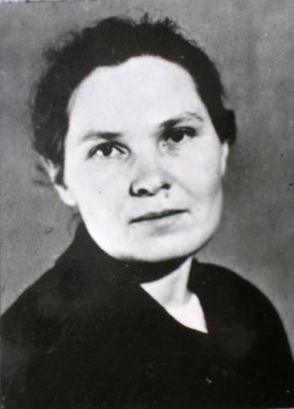
Иконникова Валентина Васильевна
Учитель химии.
Награждена Почетной Грамотой Министерства просвещения РСФСР, нагрудным знаком «Отличник народного просвещения».

Slide 18
Захарова Тамара Григорьевна
Учитель начальных классов.
Награждена Почетной Грамотой Министерства просвещения РСФСР, нагрудным знаком «Отличник народного просвещения».

Slide 19
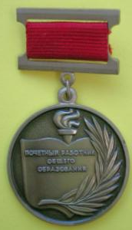
Благинина Валентина Кирилловна
Учитель начальных классов.
Награждена нагрудным знаком «Почетный работник общего образования».

Slide 20
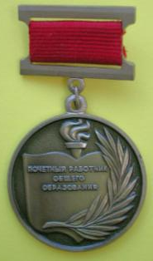
Загурских Зоя Николаевна
Учитель русского языка и литературы.
Награждена нагрудным знаком «Почетный работник общего образования».

Slide 21
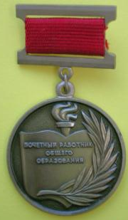
Колкнева Лидия Георгиевна
Учитель русского языка и литературы.
Награждена нагрудным знаком «Почетный работник общего образования».

Slide 22
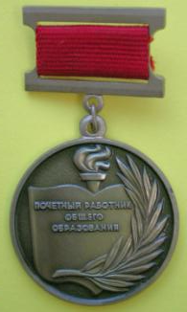
Миловоротова Галина Михайловна
Учитель русского языка и литературы.
Награждена нагрудным знаком «Почетный работник общего образования».

Slide 23
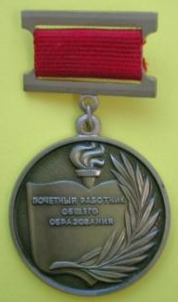
Черкашина Римма Юрьевна
Учитель начальных классов.
Награждена нагрудным знаком «Почетный работник общего образования».

Slide 24
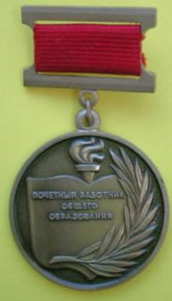
Сергиенко Анастасия Корнеевна
Учитель математики.
Награждена нагрудным знаком «Почетный работник общего образования».

Slide 25
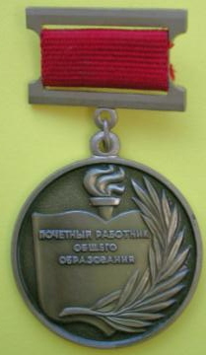
Ворогушина Людмила Дмитриевна
Учитель химии.
Награждена нагрудным знаком «Почетный работник общего образования».

Slide 26
Колтунова Ирина Анатольевна
Учитель технологии.
Награждена нагрудным знаком «Почетный работник общего образования».

Slide 27
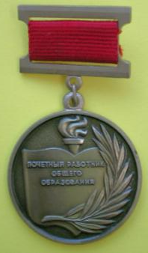
Зиновьева Наталья Дмитриевна
Учитель географии.
Награждена нагрудным знаком «Почетный работник общего образования».

Slide 28
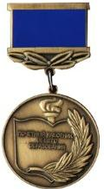
Решетникова Раиса Антоновна
Учитель немецкого языка
Награждена нагрудным знаком «Почетный работник общего образования РФ».

Slide 29
Дунаев Михаил Петрович
Учитель истории.
Награжден Почетной Грамотой Министерства просвещения РСФСР.

Slide 30
Тарских Дмитрий Иванович
Учитель химии.
Награжден Почетной Грамотой Министерства просвещения РСФСР.

Slide 31
Бушуева Елизавета Степановна
Учитель русского языка и литературы.
Награждена Почетной Грамотой Министерства просвещения РСФСР.

Slide 32
Барсукова Наталья Павловна
Учитель начальных классов.
Награждена Почетной Грамотой Министерства просвещения РСФСР.

Slide 33
Кладова Ирина Николаевна
Учитель начальных классов.
Награждена Почетной Грамотой Министерства просвещения РФ.

Slide 34
Фоминых Татьяна Петровна
Учитель физики.
Награждена Почетной Грамотой Министерства просвещения РФ.

Slide 35
Березовских Светлана Геннадьевна
Учитель математики.
Награждена Почетной Грамотой Министерства просвещения РФ.

Slide 36
Раменская Татьяна Александровна
Учитель математики.
Награждена Почетной Грамотой Министерства просвещения РФ.

Slide 37
Митин Александр Николаевич
Учитель физкультуры.
Награжден Почетной Грамотой Министерства просвещения РФ.

Slide 38
Протасова Светлана Михайловна
Учитель биологии.
Награждена Почетной Грамотой Министерства просвещения РФ.

Slide 39
Лобанова Наталья Владимировна
Учитель английского языка, истории.
Награждена Почетной Грамотой Министерства просвещения РФ.

Slide 40
Лунин Сергей Владимирович
Учитель физической культуры.
Награжден Почетной Грамотой Министерства просвещения РФ.

Slide 41
Козлова Юлия Александровна
Учитель информатики и математики.
Награждена Почетной Грамотой Министерства просвещения РФ.

Slide 42
Куц Евгений Иванович
Учитель истории, обществознания, обж
Награжден Почетной Грамотой Министерства просвещения РФ.

Slide 43
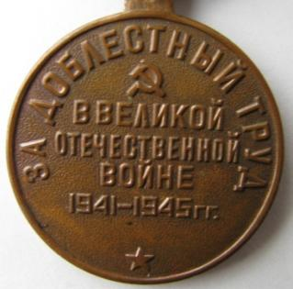
Дунаева Зоя Даниловна
Учитель начальных классов.
Награждена медалью «За доблестный труд в Великой Отечественной войне 1941-1945 годов».

Slide 44
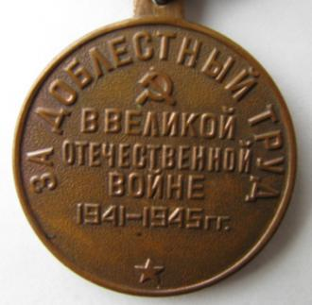
Размазина Мария Романовна
Учитель математики.
Награждена медалью «За доблестный труд в Великой Отечественной войне 1941 – 1945 годов».

Slide 45
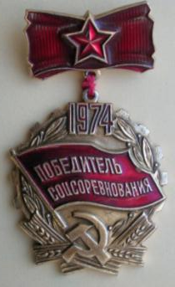
Шатохина Анна Георгиевна
Учитель начальных классов.
Награждена знаком «Победитель социалистического соревнования 1974 года».

Slide 46
Над выпуском работали Бушуева Л.А., Бушуев А.М.
Чарышское, 2011 - 2017

